Slide 1
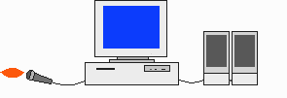
3 音频技术

Slide 2
教学目标
初步了解计算机音频技术相关基础知识

Slide 3
音频技术
在满足人类听觉生理和听觉心理特征的基础上，使用计算机创建音频，包括：声音、语音和音乐
思考：声音、语音、音乐的区别和联系？
  声音是统称，或专指除语音、音乐之外的其它声音
  语音是声音的一种特殊类型，因为人类语音的频率范围小于声音的频率范围，且具有独特的发音特点
  音乐也是声音的一种特殊类型，主要是指MIDI音乐

Slide 4
主要内容
声音
语音
MIDI音乐
音频文件的格式
音频文件的创作

Slide 5
声音

Slide 6
了解声音及计算机中声音处理的相关知识
  要模拟出符合现实世界的数字声音，首先需要了解声音的基本特性，包括声音的物理特性和人们在听觉方面的心理特性
  以便创建出一定格式的数字声音编码，满足人们对模拟声音在采集、处理、质量等各方面的需求
重点掌握声音的听觉心理特性、声音信号数字化方法及其与图像数字化的区别

Slide 7
声音
声音及其物理特性
声音的分类
声音信号的参数
声音的听觉心理特性
声音信号数字化
影响数字音频质量的技术参数
声音质量的等级
采样数据量

Slide 8
声音及其物理特性
从物理学的角度，声音是什么？有哪些物理特性？
声音是通过空气传播的一种连续的波－－声波
决定声波的物理特性有振幅、频率和相位
振幅：波形的最大位移；反映了声音的强度。单位为分贝（dB）
频率：两个波谷（峰）之间的距离称为一个周期T，周期的倒数1／T，指信号每秒钟变化的次数，单位为赫兹Hz 。周期及频率反映了声音的音调
相位是声音变化的方向
振幅
周期

Slide 9



声音的分类
声音有哪些分类？
根据声音的特性，分为：不规则声音和规则声音
不规则声音：噪声
规则声音：语音、音乐、音效

Slide 10
声音的分类
亚音信号(次音信号)：频率小于20Hz的信号
音频信号：频率范围为20Hz～20kHz的信号。人说话的信号频率通常为300～3000Hz，称为话音信号
超音频信号（超声波信号）：高于20kHz的信号。具有很强的方向性，可以形成波束
音频信号
亚音信号
20Hz
300Hz
3kHz
20kHz
超声波信号
话音信号

Slide 11
声音信号的参数
复合信号：由许多频率不同的信号组成
基频：复合信号中的主频率
谐音：复合信号中的一些其它频率
分量信号：单一频率的信号
带宽：描述组成复合信号的频率范围。如高保真声音的频率范围为10~20000Hz，带宽为20kHz

Slide 12
声音的听觉心理特性
音调：声音的高低。由声音的(基)频率决定
音强（响度）：表示人们所感觉到的声音能量的强弱，主要取决于声波振幅的大小。可听声音的强度范围是0-120dB
响度的特性：响度与人耳的可闻程度有关
  人耳的可听频率范围外，声音的响度再大，人耳也无法察觉
  人耳的可听频域范围内，当声音弱或强到一定程度，人耳都无法听到
等响曲线：人类感受不同频率声音时，其所感知的相同响度对应的声音能量是不同的，由此构成了等响曲线，如下图所示

Slide 13
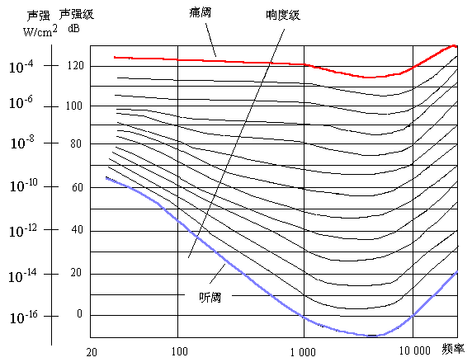
声音的听觉心理特性

Slide 14
声音的听觉心理特性
听阈：人能听到的最低声压级
痛阈：当声压级增大到一定强度时，人耳会感到不适或疼痛
上图中多条等响曲线中，最低的一条等响曲线是听阈级，最高一条等响曲线是痛阈级
高频段的响度变化与声压级增量基本一致，低频段声压级的微小变化会导致响度的较大变化
在响度级较小时，高、低频声音灵敏度降低较明显，而低频段比高频段灵敏度降低更加剧烈，一般应特别重视加强低频音量

Slide 15
声音的听觉心理特性
掩蔽效应：一种频率的声音阻碍听觉系统感受另一种频率的声音的现象。人的耳朵只对最明显的声音反应敏感，而对于不明显的声音，反应则较不敏感
前者称为掩蔽声音，后者称为被掩蔽声音
分为频域掩蔽和时域掩蔽
思考：是否从日常生活中有所了解？
思考：有何作用？
  应用此原理，人们发明了mp3等压缩的数字音乐格式，在这些格式的文件里，只突出记录了人耳朵较为敏感的中频段声音，而对于较高和较低的频率的声音则简略记录，从而大大压缩了所需的存储空间

Slide 16
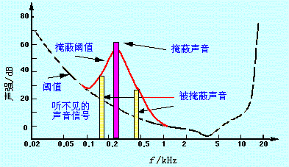
声音的听觉心理特性
频域掩蔽：指一个强纯音会掩蔽在其附近同时发声的弱纯音
时域掩蔽：指在时间上相邻的声音之间也有掩蔽现象

Slide 17
声音信号数字化
声音信号是典型的连续信号，不仅在时间上是连续的，而且在幅度上也是连续的
声音进入计算机的第一步就是数字化
思考：声音如何数字化？
  与模拟图像数字化相似，声音数字化包括采样、量化和编码

Slide 18
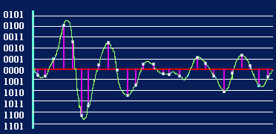
声音信号数字化
采样（sampling）：将声音信号在时间上离散化，即每隔相等的一段时间抽取一个信号样本

Slide 19
声音信号数字化
量化（quantization）：将连续的信号幅度离散化。如果幅度的划分是等间隔的，称为线性量化/均匀量化，否则为非线性量化/非均匀量化
用多少二进位来表示声音波形的高度，bit数越多，声音质量越好。这实际上是在振幅轴上的离散化
电压范围 量化(dec) 编码(bin)
0.5 ~ 0.7 3 011
0.3 ~ 0.5 2 010
0.1 ~ 0.3 1 001
-0.1 ~ 0.1 0 000
-0.3 ~ -0.1 -1 111
-0.5 ~ -0.3 -2 110
-0.7 ~ -0.5 -3 101
-0.9 ~ -0.7 -4 100

Slide 20
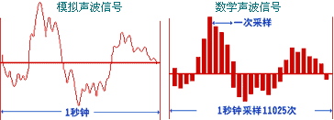
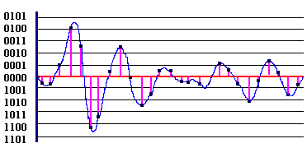
声音信号数字化
模拟信号、数字信号
采样
量化

Slide 21
声音信号数字化
编码（coding）：按一定的格式将离散的数字信号记录下来，并在数据的前、后加上同步、纠错等控制信号

Slide 22
影响数字音频质量的技术参数
数字音频的质量取决于：采样频率、采样精度/量化位数和声道数
思考：类似地，影响数字图像质量的技术参数有哪些？

Slide 23
影响数字音频质量的技术参数
奈奎斯特（Nyquist ）采样定理：采样频率高于信号最高频率的两倍，就可以从采样中完全恢复原始信号的波形。因此，采样频率不应低于声音信号最高频率的两倍
常用的音频采样率为：8kHz，11.025kHz，22.05kHz，16kHz，37.8kHz，44.1kHz，48kHz。电话话音的信号频率约为3.4 kHz，采样频率就选为8 kHz
采样速率越高，采样周期越短，单位时间内得到的数据越多，对声音的表示越精确，音质越真实。所以采样频率决定音质清晰、悦耳、噪音的程度，但高采样率的数据占有很大空间
思考：常用的图像采样率是多少？

Slide 24
影响数字音频质量的技术参数
采样精度/量化位数：描述每个采样点样值的二进制位数。常用8位、16位、32位。采样位数越多，可分出的幅度级别越多，则分辨率越高，失真度越小，录制和回放的声音就越真实。但是位数越多，声音质量越高，所占的空间就越大
思考：常用的图像量化位数是多少？为什么？
声道数：指声音记录为一组波形（即单声道）还是两组波形（即双声道立体声），甚至更多组波形（多声道）。由于立体声声音具有多声道、多方向的特征，因此，声音的播放在时间和空间性能方面都能显示更好的效果，但相应数据量将成倍增加

Slide 25
采样精度的另一种表示方法是信号噪声比，简称信噪比（SNR）。单位为分贝（dB），信噪比越高越好
  SNR=10lg[（V_{signal}）²/（V_{noise}）²]=20lg（V_{signal}/V_{noise}）
  V_{signal}表示信号电压， V_{noise}表示噪声电压
例1：假设V_{noise}＝1，采样精度为1位表示V_{signal}＝2¹，SNR＝6分贝
例2：假设V_{noise}＝1，采样精度为16位表示V_{signal}＝2¹⁶，SNR＝96分贝

Slide 26
声音质量的等级
根据声音的频带，通常把声音的质量分成5个等级，由低到高分别是电话、调幅(AM)广播、调频(FM)广播、激光唱盘(CD-Audio)和数字录音带(DAT)的声音
数据率（字节/每秒）=采样频率（Hz）×样本精度（位）×声道数/8
质量
采样频率
(kHz)
样本精度
(bit/s)
单声道/
立体声
数据率(kB/s)
(未压缩)
频率范围
电话
8
8
单声道
8
200～3 400 Hz
AM
11.025
8
单声道
11.0
20～15 000Hz
FM
22.050
16
立体声
88.2
50～7 000Hz
CD
44.1
16
立体声
176.4
20～20 000 Hz
DAT
48
16
立体声
192.0
20～20 000 Hz

Slide 27
采样数据量
思考：参照位图图像数据量的计算方法，如何计算声音采样数据量？
声音采样数据量 (字节)=采样频率×采样精度/8×声道数×采样时间
下表列出了1分钟的双声道声音，采用不同采样频率和精度所需的存储容量
为了减少数据量，采样且量化后的数据常要进行压缩编码（将在第5章介绍）

Slide 28
采样数据量
1分钟的双声道声音，采用不同采样频率和精度所需的存储容量例如，采用44.1kHz采样频率和16位采样精度时，数字化后需要的存贮容量为：44.1×16/8×2×60=10584B
采样频率kHz
采样精度bit
存储容量MB
数据速率kb/s
常用编码方式
质量
44.1
16
10.336
88.2
PCM
激光唱片级质量
22.05
16
5.168
44.1
ADPCM
调频广播级质量
常用于伴音
8
2.584
22.05
ADPCM
11.025
16
2.584
22.05
ADPCM
调频广播级质量
常用于伴音或解说
8
1.292
11.025
ADPCM

Slide 29
语音

Slide 30
了解语音的基本特性及计算机处理语音的任务和目标

Slide 31
语音
语音的基本特性
计算机语音处理的任务和目标

Slide 32
语音的基本特性
语音是声音的一种，与人类的语言学有关
语音不仅仅是有声，它还包含了语音系统按一定方式确认的声音类别，也包含了语音系统赋予的一定功能
语音的内容是按一定方式组织的，例如有词、句、调、语气等，其含义又是建立在一定的文化基础上的
是否能理解语音的实际内涵，这与接收者对语音的认知能力有关

Slide 33
计算机语音处理的任务和目标
思考：计算机语音处理的主要任务有哪些？
以语音的基本特性为基础，主要针对语音的成分进行相应处理，包括语音采样、识别、模拟、合成等技术
计算机语音处理 .vs. 数字图像处理

Slide 34
计算机语音处理的任务和目标
计算机对语音进行处理的任务主要包括对语音的采样、识别、模拟和合成
语音识别和语音合成技术是实现人机语音通信的两项关键技术
语音自动识别的最终目标是要将连贯的语音变换成文字符号系列
语音合成可以通过再生预存的语音信号和模拟发声两种实现途径
  再生预存的语音信号方式，就是采用了数字存储技术，预先存入语音信号，然后将预先存入的单音或词组拼接成语音。如果预先存入语音单元足够多，合成时就可以挑选出比较合适的语音单元，然后拼接合成产生比较符合自然的语句
  模拟发声方式采用数字信号处理的方法。用周期脉冲序列作为声源，代表声带振动或噪声序列，去激励一个表征声道谐振特性的时变数字滤波器。通过调整滤波器的参数控制不同的发音，通过调整激励源脉冲序列的周期或强度去改变合成语音的音调、重音等。只要正确控制激励源和滤波器参数。就能够合成出各种语句来

Slide 35
MIDI音乐

Slide 36
了解MIDI音乐的基本概念和特点

Slide 37
MIDI音乐
数字音乐
电子乐器数字接口（MIDI）
MIDI的特点
计算机处理MIDI音乐的过程
MIDI的组成
MIDI音乐的基本设备
MIDI音源合成器

Slide 38
数字音乐
数字音乐是一种音乐语言，这种语言是由事先定义好的音色、音调、音符等编号组成的
数字音乐编码：列出很多乐器排列、基本发声规律、和音乐的各种色彩等，并用相应的数字编号，从而形成一系列可以参照使用的代码

Slide 39
电子乐器数字接口（MIDI）
MIDI：电子乐器数字接口（musical instrument digital interface）
MIDI音乐是一种数字音乐，MIDI音乐通常被称为电子音乐或合成音乐，它也是声音的一种，但是这种声音与流行的乐器有关，例如，钢琴、提琴、长号、鼓等乐器
MIDI乐谱信息称之为MIDI消息，包括电子乐器键盘的弹奏的键名、力度、时值长短等
MIDI是用于在音乐合成器、电子乐器、音序器和计算机之间交换音乐信息的一种标准协议。从80年代初问世至今，MIDI经历了长时间的发展，现已成为电脑音乐的代名词

Slide 40
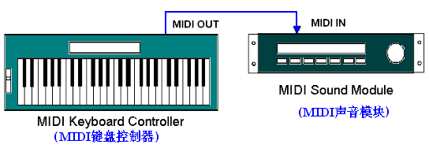
MIDI的特点
MIDI实质上是由MIDI控制器（或MIDI文件）产生的指示电子音乐合成器要做什么、怎么做（如演奏某个音符、加大音量、生成音响效果）的一套标准指令
MIDI不是声音信号，在MIDI电缆上传送的不是声音，而是动作指令

Slide 41
MIDI的特点
优点：
  生成的文件比较小，一个六分多钟、有16个乐器的文件只有80多KB（为什么？）
  容易编辑
  可以作背景音乐
缺点：
  播放效果因软、硬件而异。好的播放效果必须支持波表功能
  录制较复杂，需要学习一些使用MIDI创作并改编作品的专业知识，还须有专门工具，如键盘合成器

Slide 42
计算机上处理MIDI音乐的基本过程
计算机中的MIDI文件通常来自于音乐创作软件或合成音乐设备
许多播放器都能播放MIDI音乐
播放时如下图所示，需要从相应的MIDI文件或设备中读出MIDI指令，接着由MIDI文件系统解释指令，然后通过MIDI播放器输出和转换信号，再经过声音合成器生成对应的声音波形，最后经放大后由扬声器输出

Slide 43
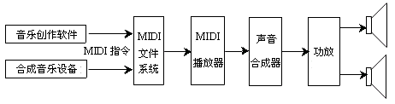
图5-8 计算机中MIDI 音乐的处理
计算机中MIDI音乐的处理

Slide 44
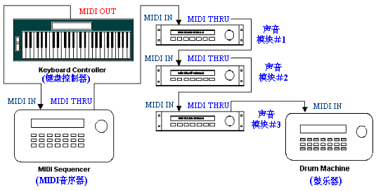
MIDI设备的连接
不妨把MIDI理解成一种局域网，网络的各个部分通过专用的串行电缆(MIDI线)连接， 并以 31.25 kbps 的速度传送着数字音乐信息

Slide 45
MIDI的组成
三个组成部分
通信协议Communication Protocol
  二进制形式的音乐描述语言
  容易编辑；可以作背景音乐
连接器Connector
  5针DIN接头，串行口，或游戏杆端口
传播格式（称为标准MIDI文件）
  事件列表，描述了一个音频卡或其他播放设备要产生某种声音的特定步骤。而且这些事件是可以编辑的

Slide 46
MIDI音乐的基本设备
MIDI音乐的基本设备包括音源、音序器、输入设备

Slide 47
音源
音源是一个音色资源库，其内部包含了很多不同音色的样本波形，例如钢琴的音色样本、吉它的音色样本等等
音源只是一个资源库，本身并不知道在什么时候该用什么音色发怎样的声音。如何调用资源的任务由MIDI音序器去完成
音源分为软音源和硬音源
  软音源实质上是一个软件，软音源必须依靠电脑芯片和内存的工作来发声
  硬音源是一个实际存在的设备

Slide 48
音序器
音序器是制作音乐的处理器。用它来编辑各种音乐数据，实现同步播放等等。它把组成音乐所需的音色，节奏，音符等按照一定的序列组织起来，好让音源发声。实际上，音序器以数字的形式记录了音乐的一般要素，拍子，音高，节奏，音符时值等，MIDI文件的本质内容就是音序内容
音序器也有软/硬音序器之分
软件音序器是一个电脑程序，很多MIDI制作软件实际上就是音序器软件
硬件音序器和硬件音源一样，一般体积都很小，与音源连接以后就可以控制音源发声了

Slide 49
输入设备
输入设备就是MIDI乐器，通过它告诉音序器需要排列哪些内容

Slide 50
MIDI音源合成器
MIDI合成器将MIDI指令转化为实际的声音
MIDI合成器按照波形合成方法可以分为：
  通过频率调制FM合成
  通过波形表合成
MIDI硬件合成器：集音源，音序器，MIDI键盘于一身的设备
MIDI软件合成器：包括软音源、软音序器、和虚拟的MIDI设备

Slide 51
音频文件的格式

Slide 52
了解音频文件格式类型，理解为什么会有多种音频文件类型，了解其各自特点

Slide 53
思考
为什么需要设计音频文件格式？是否可以将采样量化数据直接顺序存放作为音频文件格式？
你认为最简单的音频文件格式应该是怎样的？图像文件格式可以这样类似设计吗？
有哪些不同类型的音频文件格式？为什么有这些不同的类型？各自有何特点？

Slide 54
音频文件的格式
WAV
MIDI
MP3
MP3PRO
ra(RealAudio) & rm(RealMedia)
Windows Media
是否知道或了解上述音频文件格式？

Slide 55
在计算机中存在很多音频格式，不同格式所提供的音质相差较大
有些格式还具有丰富的附加功能，可以满足不同用户对音频质量的要求
要能够正确地选择出适合自己的音频格式文件，首先要了解不同音频格式文件的特点

Slide 56
WAV
WAV：波形文件格式，PC，微软公司。存储容量很大（1分钟的CD音质需要10M字节）
WAV是Microsoft Windows本身提供的音频格式。波形文件中包含了模拟声音的采样数据，以二进制码的形式编排而成
WAV格式的文件一般占有较大的存储空间，具体数据量与采样的精度和频率有关
类似于图像中的BMP文件格式

Slide 57
MIDI
MIDI文件储存着MIDI资料和命令，包括音色、音符、时间码、速度、调号、拍号、键号等乐谱指令，能保存多达16个通道的音乐信息

Slide 58
MP3
MP3全称是MPEG Audio Layer-3
使用MPEG1 Audio Layer 3技术
这种技术主要是利用了知觉音频编码技术，削减了音乐中人耳所听不到的成分，尽可能保持原有的音质
特点
  压缩比高。可将音频文件以10:1至12:1的压缩率进行压缩。每分钟MP3格式的音乐文件大约占有1MB左右，便于存储和网上传播
  音质好

Slide 59
MP3PRO
降低压缩比（提高压缩比？）
可在64KB/s速率下最大限度地保持压缩前的音质
音乐文件大小只有原MP3文件的1/2
实现了高低版本的完全兼容，其文件类型也是MP3
高版本的MP3Pro播放器也可以播放低版本的MP3文件，低版本的播放器也可以播放高版本的MP3Pro文件，但只能播放出MP3的音质

Slide 60
ra(RealAudio) & rm(RealMedia)
RealNetworks公司。压缩比高, 失真极小。播放用Real Player
Real Media是网络流媒体文件格式。其中包含RA、RM这两个音频文件类型。是由Real Networks公司推出的，特点是可以在低达28.8kbps的带宽下提供足够好的音质
在网络传输过程中，流媒体是被分割处理的。首先要将原来的音频分割成多个带有顺序标记的小数据包，经过网络的实时传递后，在接收处将重新按顺序组织这些数据包以提供播放

Slide 61
Windows Media
Microsoft推出
一种网络流媒体技术
Windows Media包含了Windows Media Audio & Video 编码和解码器、可选集成数字权限管理系统和文件容器
其特点是高质量、高安全性、最全面的数字媒体格式。可用于 PC、机顶盒和便携式设备上的流式处理和下载并播放等应用程序
Windows Media使用高级的系统格式文件容器，支持高达1700万TB的文件大小。在一个文件中可存储音频、多比特率视频、元数据（如文件的标题和作者）以及索引和脚本命令
为了确保内容与兼容的播放机相关联，提供了多种不同的文件扩展名，如下表所示

Slide 62
Windows Media 支持的文件扩展名
扩展名
说明
.wmv
基于 Windows Media 的文件，同时包含视频和音频
.wma
基于 Windows Media 的文件，只包含音频
.wvx
元文件，指向 Windows Media Video (.WMV) 文件
.wax
元文件，指向 Windows Media Audio (.WMA) 文件
.asf
ASF 结构的文件，包含利用其它编解码器压缩的音频和/或视频内容
.asx
元文件，指向 ASF 结构的文件 (.ASF)
.wms
Windows Media外观文件，与Windows Media Player 7或高版本兼容
.wmz
压缩的Windows Media文件，与Windows Media Player 7 或更高版本兼容
.wmd
Windows Media下载软件包，与 Windows Media Player 7 或更高版本兼容

Slide 63
音频文件的创作

Slide 64
了解音频文件创作的基本工具

Slide 65
音频文件的获取可通过3种途径：
1、通过音频软件可以录音获取声音或语音
2、通过网络或外接设备获取，例如网上下载、电视接入、CD设备或CD光盘抓轨
3、通过现有的电子音频素材库

Slide 66
音频文件的创作
Cool Edit
CakeWalk

Slide 67
诸多的音频处理软件各自具有独道之处
Cakewalk：用于制作MIDI音乐
Sound Recorder 、Wave Edit、Cool Edit、Dexster：擅长处理波形
AV VCS Gold：适合在网上播放、记录和保存到 MP3 文件
AV Voice Changer Diamond Edition：在网上能够戏剧性地改变用户声音

Slide 68
Cool Edit
Cool Edit Pro 2.0的功能特点
  Cool Edit Pro 2.0软件提供32-bit高精度音频处理，支持 SMPTE/MTC Master、视频、CD、MIDI等设备。支持US-428硬件控制器。能方便地抓取CD音轨，也能抽取并编辑视频文件中的音频
  Cool Edit Pro 2.0为每一轨提供了实时效果器、实时均衡处理器。提供超过 40 种音频效果器
  该软件支持单轨或多轨编辑模式，编辑时可互相切换。同时具有强大的音频编辑功能，支持可选的插件、崩溃恢复、自动静音检测和删除、自动节拍查找、录制等。可以创建音调、歌曲、声音、弦乐、颤音、噪音。并在单轨和多轨编辑模式下，分别提供了不同的编辑功能。软件还提供了音频分析器和相位分析器

Slide 69
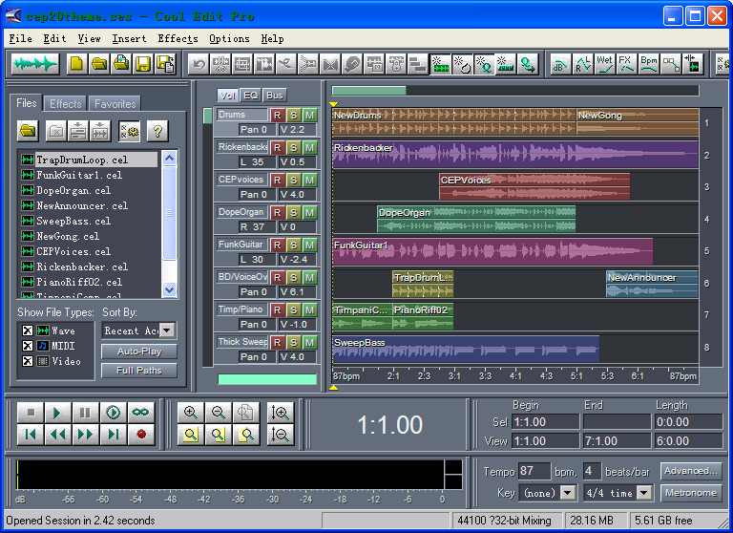
文件管理窗口
调音窗口
工具栏
Cool Edit
Cool Edit的界面
所选部分和视图中音频属性
当前时间
播放控制
缩放控制
音节属性

Slide 70
Cool Edit
Cool Edit的主菜单
  多轨模式的主菜单有7个子菜单，分别是文件、编辑、视图、插入、效果、选项和帮助。单轨模式的主菜单有10个子菜单，分别是文件、编辑、视图、效果、产生、分析、爱好、选项、窗口和帮助

Slide 71
Cool Edit
Cool Edit的工具栏
  Cool Edit有许多工具条，如下图所示。根据需要可在View/Toolbar中选择

Slide 72
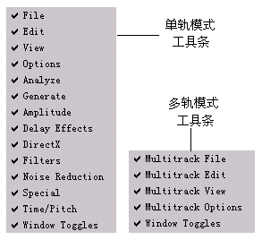
Cool Edit的工具栏

Slide 73
Cool Edit
Cool Edit的音轨界面
  多轨模式下的音轨界面如下图所示
  每个音轨都可以进行声量、均衡和声道控制，其中“R、S、M”控制按钮。可分别控制“M”（MUTE）静音、“S”（SOLO）独奏、“R”（ARM）录音激活

Slide 74
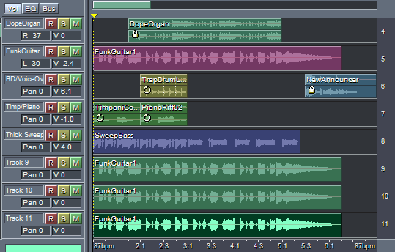
多轨模式下的音轨

Slide 75
Cool Edit
Cool Edit的编辑过程
  1.创建新文件，录制声音或从CD、视频文件中导入音频。或打开现有音频的文件
  2.设置音频文件必要的参数
  3.对需要处理的各个音频文件进行单轨编辑和效果处理
  4.在多轨模式下，对多个音轨进行剪切、粘贴、合并、重叠声音等编辑
  5.保存或输入所编辑的音频文件

Slide 76
音乐制作CakeWalk
Cakewalk是一个音序处理软件，具有比较完善的MIDI作曲和编辑、音频处理和格式转换功能
Cakewalk软件提供了一个快速、高效地创作音乐和声音的集成环境，可用来录制、编辑和播放MIDI乐曲

Slide 77
复习
音频信号和话音信号
响度特性和等响曲线
声音的掩蔽效应及其应用
声音的量化位数和图像的量化位数
影响数字音频质量的技术参数和影响数字图像质量的技术参数
声音采样数据量
计算机语音处理和数字图像处理
语音识别和语音合成
MIDI音乐概念和特点
音频文件格式类型

Slide 78
练习题
1．模拟声音信号需要通过（ ） 和 （ ） 两个过程才能转化为数字音频信号
2.一种频率的声音阻碍听觉系统感受另一种频率的声音的现象称为（ ）

Slide 79
1.下列采样的波形声音质量最好的是（ ）。
A.单声道、8位量化、44.1kHz采样频率
B.双声道、8位量化、22.05kHz采样频率
C.双声道、16位量化、44.1kHz采样频率
D.单声道、16位量化、22.05kHz采样频率
2.以下哪个不是最常用的采样频率：( )。
A.44．1KHZ B.22．05KHZ
C.33．6KHZ D.11．025KHZ
3.两分钟双声道、16位采样位数、22.05kHz采样频率声音的不压缩的数据量是（ ）。
A.14.11MB B.10.58MB C.10.09MB D.5.29MB
4.下述声音分类中质量最好的是（ ）。
A．数字激光唱盘 B.调频无线电广播
C．调幅无线电广播 D.电话

Slide 80
7.下列有关midi文件说法不正确的是：（ ）
A. midi文件与.wav文件不同，不属于波形文件类型
B. midi文件记录的是声音经采样量化后的数据，是二进制序列
C. midi文件实际上是一系列的指令序列
D. midi文件存储量很小，可作为网页或课件的背景音乐使用
8.MIDI文件是最常用的数字音频文件之一，MIDI是一种（ ）。
A.语音数字接口 B.乐器数字接口
C.语音模拟接口 D.乐器模拟接口

Slide 81
1. 什么叫做采样？什么叫做量化？什么叫做均匀量化？什么叫做非均匀量化？
2. 样本精度为8位的信噪比等于多少分贝？
3. 什么叫做听阈？什么叫做痛阈？
4. 什么叫做频域掩蔽？什么叫做时域掩蔽？

Slide 82


